Slide 1
РОСТЕХНАДЗОР
Сибирское управление
Федеральной службы по
экологическому, технологическому
и атомному надзору
Исполняющий обязанности заместителя руководителя
Сибирского управления
Федеральной службы по экологическому, технологическому и атомному надзору
Самокиш Сергей Сергеевич
О проблемах прохождения
осенне-зимнего периода 2021-2022 гг. на территории Алтайского края и Республики Алтай.
Подготовка к прохождению осенне-зимнего периода 2022-2023 гг.
30 июня 2022 год
г. Кемерово

Slide 2
РОСТЕХНАДЗОР
Итоги оценки готовности муниципальных образований к прохождению ОЗП 2021-2022
По итогам оценки готовности на территории Алтайского края и Республике Алтай из 110 муниципальных образований готовыми к прохождению осенне-зимнего периода 2021-2022 гг были признано 101 муниципальное образование, 9 муниципальных образований, расположенных на территории Алтайского края признаны не готовыми к осенне-зимнему периоду. Не получают паспорта готовности более трех лет четыре муниципальных образования: Тальменский поссовет Тальменского района, Хабарский муниципальный район, город Алейск, город Яровое

Slide 3
РОСТЕХНАДЗОР
Прохождение осенне-зимнего периода 2021-2022 гг. на территории Алтайского края и Республике Алтай
При прохождении осенне-зимнего периода 2021-2022 гг. на территории Алтайского края и Республике Алтай аварийных ситуаций, приведших: - к прекращению теплоснабжения на срок более 24 часов; - к разрушению или повреждению оборудования объектов, которое привело к выходу из строя источников тепловой энергии или тепловых сетей на срок 3 суток и более; - к разрушению или повреждению сооружений, в которых находятся объекты, приведшие к прекращению теплоснабжения потребителей, не произошло. - к прекращению (ограничения) электроснабжения потребителей на срок 24 часа и более - не было.

Slide 4
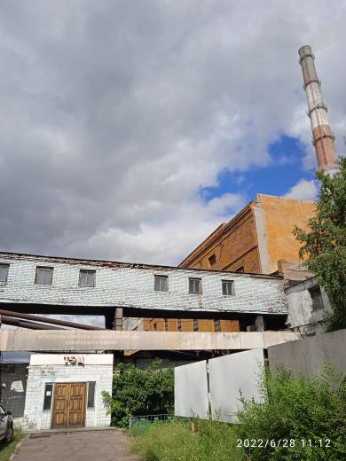
РОСТЕХНАДЗОР
Аварийные ситуации и инциденты на объектах теплоснабжения
г. Яровое В период с 01.11.2021 по 08.11.2021 и с 18.12.2021 по 19.12.2021 в г. Яровом на теплоэлектроцентрали МУП «ЯТЭК» произошло 6 инцидентов на котлоагрегатах и одна аварийная ситуация, классифицируемая, как авария в электроэнергетике (остановлен персоналом паровой котел по причине зашлаковки топки котла). 25 января был отключен паровой котел ст.№ 10. Инциденты и аварии привели к снижению параметров теплоносителя.

Slide 5
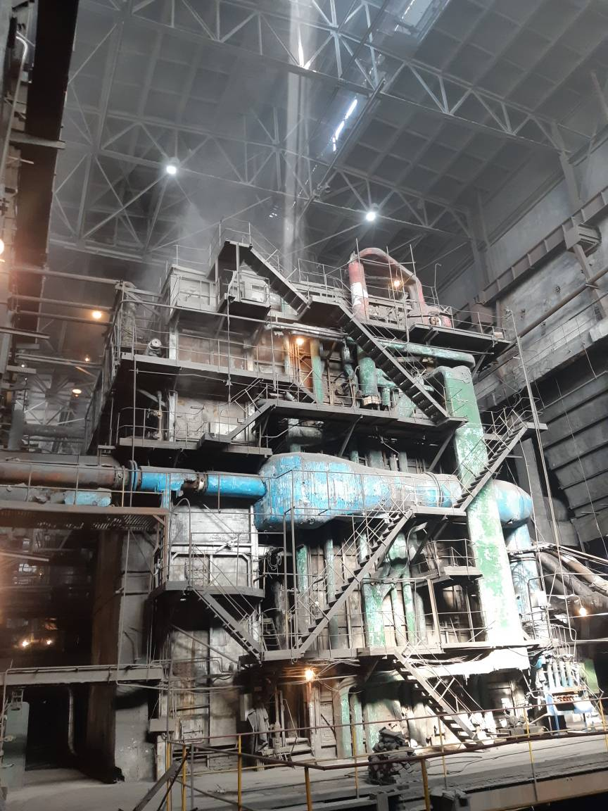
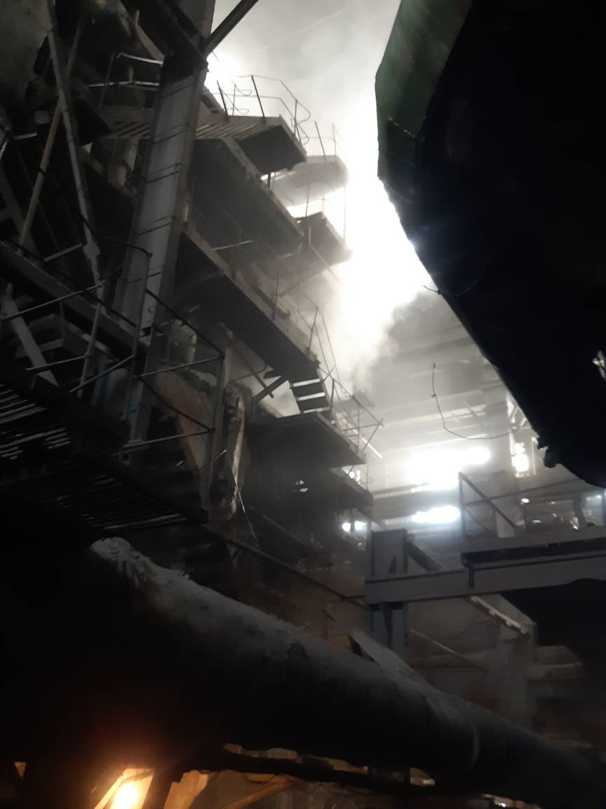
РОСТЕХНАДЗОР
Аварийные ситуации и инциденты на объектах теплоснабжения
инциденты и авария привели к снижению параметров теплоносителя

Slide 6
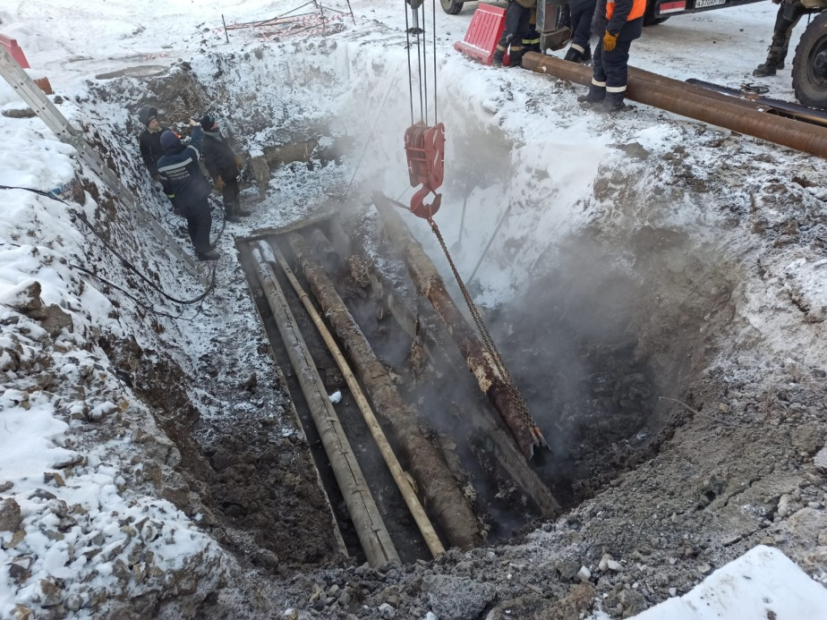
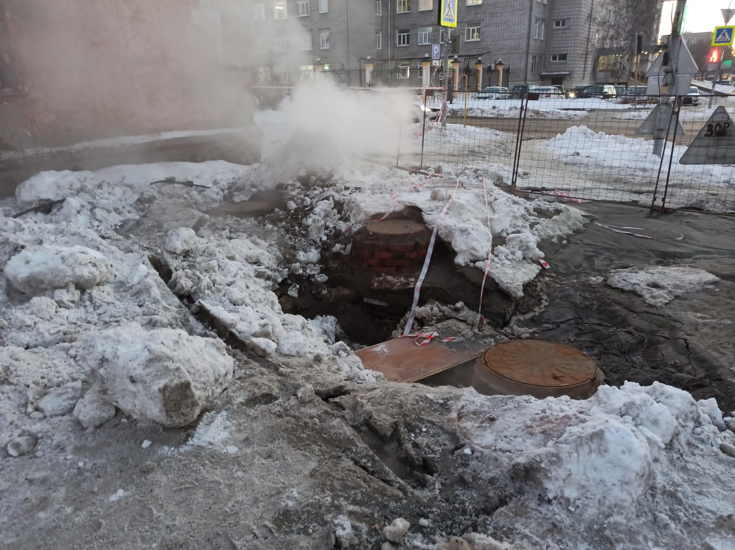
РОСТЕХНАДЗОР
Аварийные ситуации и инциденты на объектах теплоснабжения
г. Барнаул На тепловых сетях АО «Барнаульская генерация» допущено 59 аварийных ситуаций и инцидентов, которые привели к перерыву в теплоснабжении более 6 часов

Slide 7
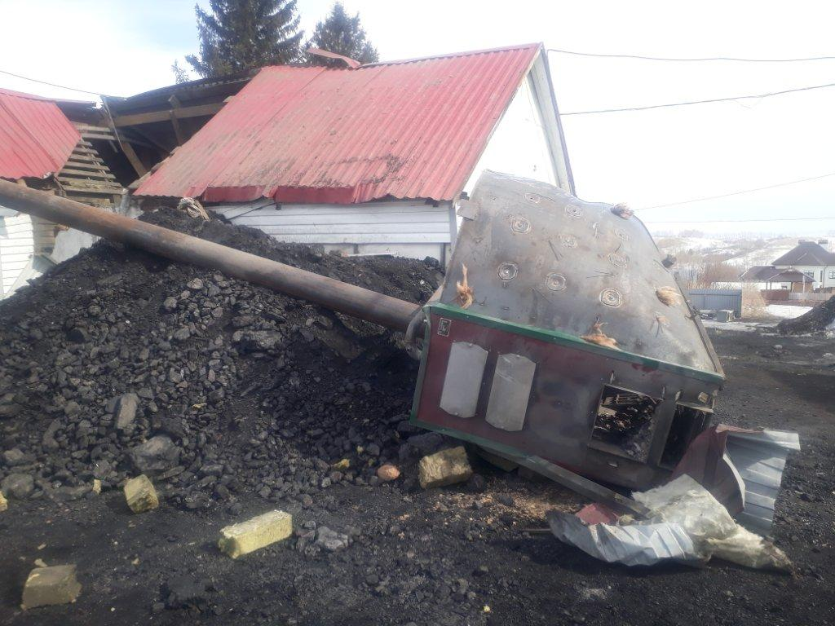
РОСТЕХНАДЗОР
Аварийные ситуации и инциденты на объектах теплоснабжения
с.Бочкари 29.03.2022 аварийная ситуация произошла на котельной в с.Бочкари Целинного района МУП ЖКХ «Бочкари», из-за перерыва электроснабжения и прекращения циркуляции воды через котёл произошло повышение давления воды и повреждение котла

Slide 8
РОСТЕХНАДЗОР
Подготовка к прохождению осенне-зимнего периода 2022-2023
Проверка теплоснабжающих, теплосетевых организаций и потребителей тепловой энергии к отопительному периоду осуществляется органами местного самоуправления поселений, городских округов При подготовке к отопительному периоду для обеспечения надежности теплоснабжения потребителей, теплоснабжающим и теплосетевым организациям необходимо выполнить в установленные сроки комплекс мероприятий, основными из которых являются: - устранение выявленных нарушений в тепловых и гидравлических режимах работы тепловых энергоустановок; - испытания оборудования источников теплоты, тепловых сетей, тепловых пунктов и систем теплопотребления на плотность и прочность;

Slide 9
РОСТЕХНАДЗОР
Подготовка к прохождению осенне-зимнего периода 2022-2023
- шурфовки тепловых сетей, вырезки из трубопроводов для определения коррозионного износа металла труб; - промывка оборудования и коммуникаций источников теплоты, трубопроводов тепловых сетей, тепловых пунктов и систем теплопотребления; - испытания тепловых сетей на тепловые и гидравлические потери, максимальную температуру теплоносителя в соответствии с установленными сроками; - разработка эксплуатационных режимов систем теплоснабжения, а также мероприятий по их внедрению. При подготовке к предстоящему отопительному периоду выявляются дефекты в работе оборудования и отклонения от гидравлического и теплового режимов, составляются планы работ, подготавливается необходимая техническая документация и материально-технические ресурсы.

Slide 10
РОСТЕХНАДЗОР
Подготовка к прохождению осенне-зимнего периода 2022-2023
Графики подготовки к предстоящему отопительному периоду источников теплоты, тепловых сетей и систем теплопотребления разрабатываются до окончания текущего отопительного периода, но не позднее мая текущего года. Следовательно, к отопительному периоду 2022-2023 годов должны быть разработаны новые мероприятия с учётом выявленных дефектов, а так же норм и правил при эксплуатации тепловых энергоустановок.

Slide 11
РОСТЕХНАДЗОР
Подготовка к прохождению осенне-зимнего периода 2022-2023
Основные нарушения выявляемые при контроле за ходом подготовки к осенне-зимнему периоду. - отсутствует подготовленный теплотехнический и электротехнический персонал; - не своевременно проводится ремонт оборудования, либо при приемке оборудования из ремонта, не проводится оценка качества ремонта; - не проводится вибродиагностический контроль вращающихся механизмов; - не проводится техническое диагностирование технических устройств; - не проводится техническое освидетельствование строительных конструкций зданий и сооружений котельных, имеются здания и сооружения с видимыми повреждениями строительных конструкций;

Slide 12
РОСТЕХНАДЗОР
Подготовка к прохождению осенне-зимнего периода 2022-2023
- не проводятся необходимые инструментально-визуальное наружные и внутренние обследования дымовых труб; - не организован (отсутствует) водно-химический режим тепловых энергоустановок и сетей; - не подвергались гидравлическим испытаниям тепловые сети или же после проведения ремонтных работ и устранения, выявленных в ходе гидравлических испытаний дефектов не производятся повторные гидравлические испытания с целью определения прочности и плотности тепловых сетей; - персонал не обеспечен испытанными электрозащитными средствами - не проведены испытания и измерения электрооборудования.

Slide 13
РОСТЕХНАДЗОР
Подготовка к прохождению осенне-зимнего периода 2022-2023
- допускается эксплуатация технических устройств без проведения экспертиз промышленной безопасности. Из выше изложенного следует, основной проблемой объектов теплоснабжения Алтайского края является износ зданий, сооружений тепловых энергоустановок, тепловых сетей, не проведение необходимых диагностик, обследований, ремонтов оборудования, зданий и сооружений.

Slide 14
РОСТЕХНАДЗОР
Управление обеспокоено, следующим при подготовке и прохождении осенне-зимнего периода 2022-2023.
1. Ситуацией сложившейся в городе Яровом на МУП «ЯТЭК». Управлением в декабре 2021 года проведена выездная проверка по контролю исполнения предписаний МУП «ЯТЭК». В ходе проведения проверки выявлено, что МУП «ЯТЭК» не устранило 52 нарушения из 120, в том числе непосредственно влияющих на прохождение осенне-зимнего периода, основные из них: - не проведен капитальный ремонт паровому котлу, зданиям и сооружениям; - главный корпус ТЭЦ по результатам экспертизы промышленной безопасности не в полной мере соответствует требованиям промышленной безопасности;

Slide 15
РОСТЕХНАДЗОР
Подготовка к прохождению осенне-зимнего периода 2022-2023
- котлы эксплуатируется без экспертиз промышленной безопасности; - не заменено 35 участков трубопроводов тепловых сетей с утонением стенки 20% и более; - бак-аккумулятор эксплуатируется в неисправном состоянии; - котлы эксплуатируются в неудовлетворительном состоянии, а так же им не проведена режимно-наладочные испытания; - отсутствует ремонтная документация, подтверждающая качество ремонта котлов; И другие Таким образом, как уже отмечались выше произошедшие в отопительном периоде аварийные ситуации и инциденты на теплоэлектроцентрали и не устраненные нарушения говорят о неудовлетворительном состоянии оборудования.

Slide 16
РОСТЕХНАДЗОР
Подготовка к прохождению осенне-зимнего периода 2022-2023
2. Ситуацией сложившейся в Муниципальном образовании Каменского района. Управлением 09 сентября 2021 года, в рамках контроля хода подготовки к ОЗП, проведена выездная проверка МУП «Каменские теплосети». В ходе проведения проверки выявлено 260 нарушений, в том числе непосредственно влияющих на прохождение ОЗП: - отсутствует лицензия на эксплуатацию взрывопожароопасных и химически опасных производственных объектов I, II и III классов опасности; - не проводится необходимый ремонт, диагностика, испытания котлов, сосудов, трубопроводов; - не проводятся обследования зданий и сооружений; - не организован (отсутствует) водно-химический режим тепловых энергоустановок и сетей; - не проведена режимная наладка котлов в котельных

Slide 17
РОСТЕХНАДЗОР
Подготовка к прохождению осенне-зимнего периода 2022-2023
3. В период подготовки к ОЗП так же остро стоит вопрос с задолженностью у теплоснабжающих организаций за потребленную электроэнергию. По данным, представленным гарантирующими поставщиками: АО «Алтайэнергосбыт» и АО «Алтайкрайэнерго», на территории Алтайского края на 23.06.2022, 149 котельных отключены от электроснабжения, по причине наличия задолженности по оплате электрической энергии. Отсутствие электричества не позволяет в полном объеме проводить ремонты и готовить котельные к отопительному периоду.

Slide 18
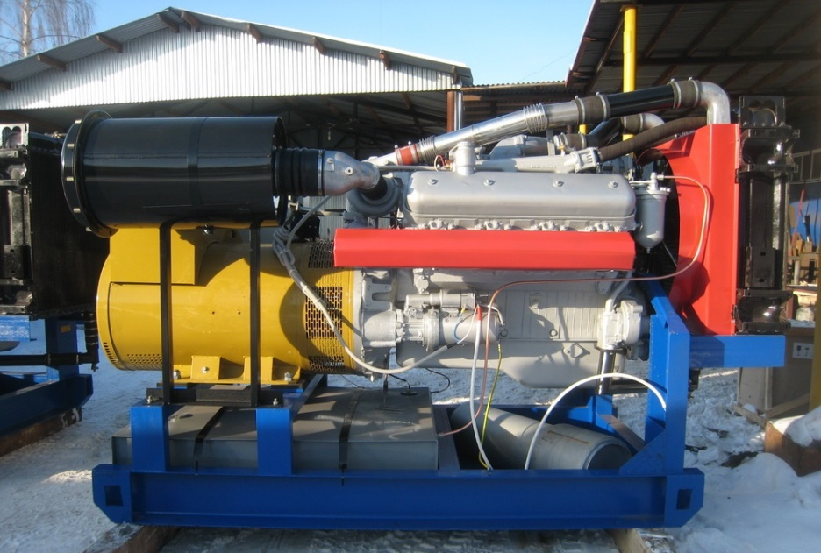
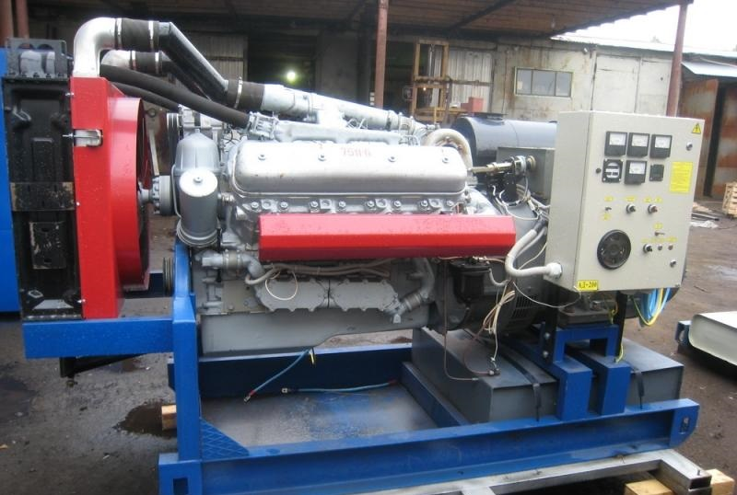
РОСТЕХНАДЗОР
Подготовка к прохождению осенне-зимнего периода 2022-2023
4. По полученной информации от Минстроя Алтайского края на территории Алтайского края у 511 отопительных котельных отсутствует стационарный независимый источник электроснабжения. При отсутствии резервных источников питания на котельных в случае возникновения аварийной ситуации на источнике электроснабжения полностью отключается все оборудование, что приводит к перерывам в теплоснабжении потребителей.

Slide 19
РОСТЕХНАДЗОР
Доклад окончен. Благодарю за внимание!

